Slide 1

Kính chào quý thầy cô
ĐẾN DỰ GIỜ MÔN TIN LỚP 6 A
CHÚC CÁC EM HỌC TỐT

Slide 2
II. TẦM QUAN TRỌNG CỦA THÔNG TIN
BÀI 1: THÔNG TIN VÀ DỮ LIỆU
Quan sát video

Slide 3


Em biết gì khi xem video ?
Bài học lịch sử về chiến dịch Điện Biên Phủ có nhiều thông tin về địa điểm, thời gian, diễn biến trận đánh,…qua đó em biết được tinh thần dũng cảm của quân và dân ta, biết được truyền thống chiến đấu chống giặc ngoại xâm của dân tộc ta.
Thông tin đem lại hiểu biết cho con người.

Slide 4
II. TẦM QUAN TRỌNG CỦA THÔNG TIN
BÀI 1: THÔNG TIN VÀ DỮ LIỆU
Tình huống: Chuẩn bị đi sang nhà bạn Minh để học nhóm, An nghe mẹ nói “Trời xắp mưa đấy nhé”.
? Hãy đoán xem hành động của An sẽ làm gì?
An quay vào nhà cầm theo chiếc ô.
Thông tin có khả năng làm thay đổi hành động của con người.

Slide 5
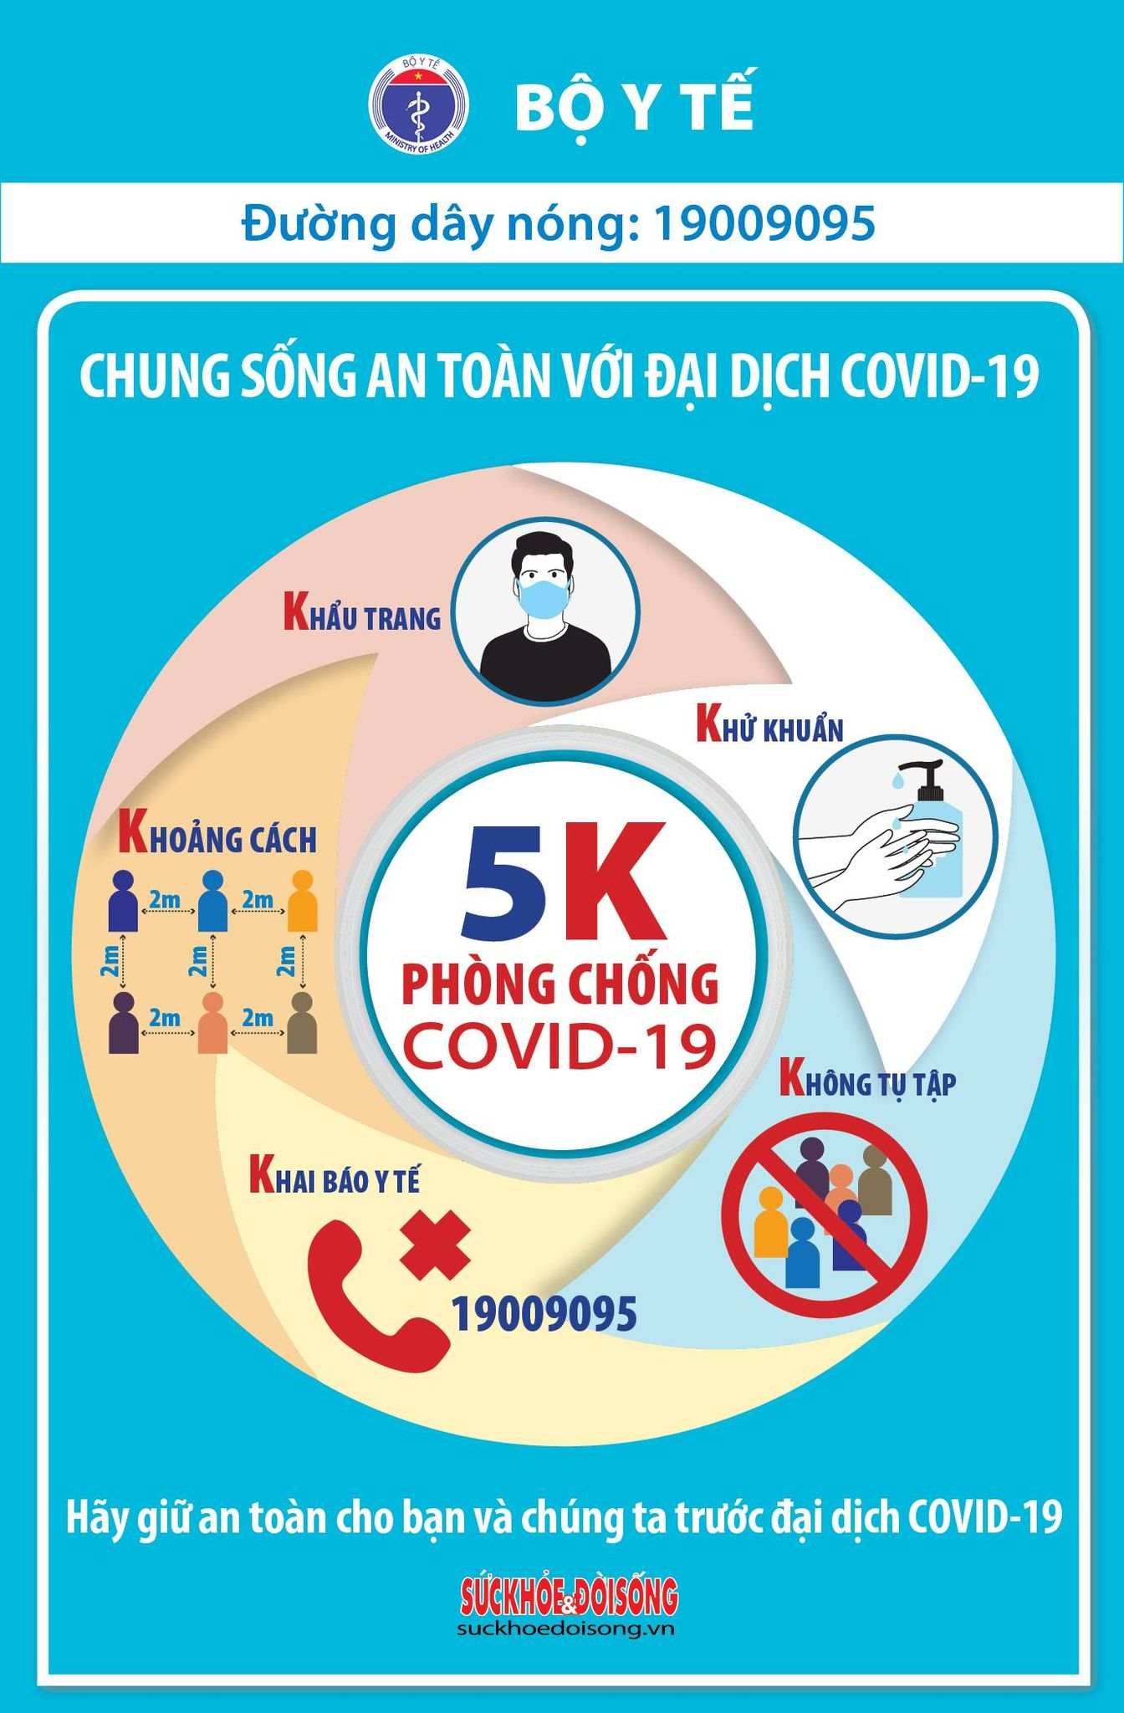
QUAN SÁT HÌNH ẢNH
Em biết gì khi nhìn thấy hình ảnh này?

Slide 6

BÀI 1: THÔNG TIN VÀ DỮ LIỆU
Thông tin là đem lại hiểu biết cho con người. Mọi hoạt động của con người đều cần đến thông tin
Thông tin đúng giúp con người đưa ra những lựa chọn tốt giúp cho hoạt động của con người đạt hiệu quả.

Slide 7

LUYỆN TẬP

Slide 8
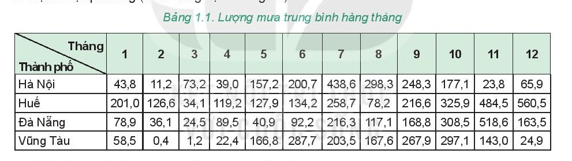
Em hãy xem bảng và trả lời các cây hỏi sau:
Các con số trong bảng là thông tin hay dữ liệu?
Phát biểu “Tháng 6, Đà Nẵng ít mưa nhất so với các thành phố Hà Nội, Huế, Vũng Tàu” là thông tin hay dữ liệu?
Trả lời câu hỏi: “Huế ít mưa nhất vào tháng nào trong năm?” Câu trả lời là thông tin hay dữ liệu?
Câu trả lời cho câu hỏi c có ảnh hưởng đến việc lựa chọn thời gian và địa điểm du lịch k?

Slide 9

Em hãy xem bảng và trả lời các cây hỏi sau:
Các con số trong bảng là thông tin hay dữ liệu?
Phát biểu “Tháng 6, Đà Nẵng ít mưa nhất so với các thành phố Hà Nội, Huế, Vũng Tàu” là thông tin hay dữ liệu?
Trả lời câu hỏi: “Huế ít mưa nhất vào tháng nào trong năm?” Câu trả lời là thông tin hay dữ liệu?
Câu trả lời cho câu hỏi c có ảnh hưởng đến việc lựa chọn thời gian và địa điểm du lịch không?
Trả lời
Dữ liệu
Thông tin
Dữ liệu
Có ảnh hưởng

Slide 10






Câu hỏi 1. Phương án nào sau đây là thông tin?
A. Các con số thu thập được qua cuộc điều tra dân số;
B. Kiến thức về phân bố dân cư
C. Phiếu điều tra dân số;
D. Tệp lưu trữ tài liệu
NEXT

Slide 11

Câu hỏi 2. Phát biểu nào sau đây đúng?
A. Dữ liệu chỉ có thể được hiểu bởi những người có trình độ cao.
B. Dữ liệu được thể hiện dưới dạng con số, văn bản, hình ảnh, âm thanh.
C. Dữ liệu là những giá trị số do con người nghĩ ra.
D. Dữ liệu chỉ có ở trong máy tính.
NEXT

Slide 12
Câu hỏi 3. Phát biểu nào sau đây là đúng?
A. Mọi thông tin muốn có được, con người sẽ phải tốn rất nhiều tiền.
B. Thông tin là kết quả của việc xử lí dữ liệu để nó trở nên có ý nghĩa.
C. Không có sự phân biệt giữa thông tin và dữ liệu.
D. Dữ liệu chỉ có trong máy tính, không tồn tại bên ngoài máy tính.
NEXT

Slide 13
Câu hỏi 4. Xem bản tin dự báo thời tiết như Hình 1, bạn Khoa kết luận: “Hôm nay, trời có mưa”. Phát biểu nào sau đây đúng?
A. Bản tin dự báo thời tiết là dữ liệu, kết luận của Khoa là thông tin
B. Bản tin dự báo thời tiết là thông tin, kết luận của Khoa là dữ liệu
C. Những con số trong bản tin dự báo thời tiết là thông tin.
D. Bản tin dự báo thời tiết và kết luận của Khoa đều là dữ liệu.
NEXT

Slide 14
Câu hỏi 5 . Công cụ nào sau đây không phải là vật mang tin?
A. Giấy.
B. Cuộn phim.
C. Xô, chậu.
D. Thẻ nhớ.
NEXT

Slide 15
VẬN DỤNG
1. Em hãy nêu ví dụ cho thấy thông tin giúp em:
Có những lựa chọn trang phục phù hợp hơn
Đảm bảo an toàn khi tham gia giao thông
2. Em hãy nêu ví dụ về vật mang tin giúp ích cho việc học tập của em

Slide 16
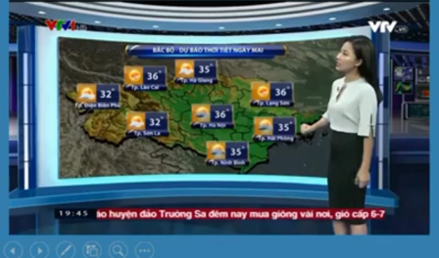
a. Giúp em có những lựa chọn trang phục phù hợp: Lời nói của bố mẹ, thầy cô, tin tức trên báo đài,…

Slide 17
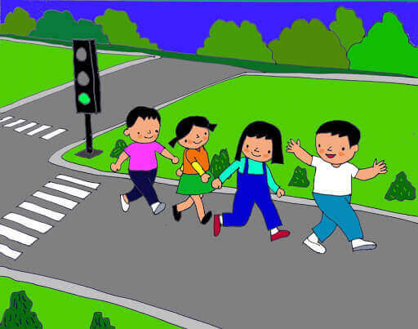
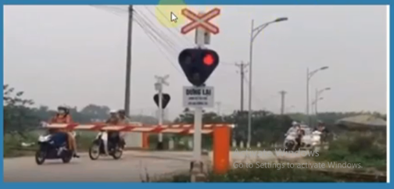
b. Đảm bảo an toàn khi tham gia giao thông: Đèn giao thông, các vạch chỉ đường

Slide 18


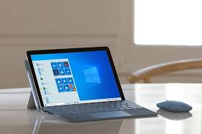
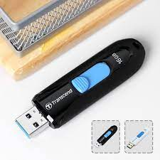
2. Vật mang thông tin giúp ích cho việc học tập của các em như SGK, SBT, Sách tham khảo, Từ điển bách khoa, đĩa CD/DVD, USB, máy tính,….

Slide 19
Lớp em sắp tổ chức một buổi dã ngoại, Hãy thảo luận nhóm để đưa ra các câu hỏi giúp tìm thông tin để chuẩn bị cho buổi dã ngoại đó.
=> Yêu cầu: Các nhóm trình bày theo sơ đồ tư duy
BÀI TẬP VỀ NHÀ
THẢO LUẬN NHÓM

Slide 20
Hướng dẫn về nhà
Học bài
Xem trước bài 2
Làm bài tập SBT, hoàn thành bài tập nhóm

